Slide 1
株式に関する学習②
日経平均株価の
変動要因と見方
Notes:
株式に関する学習、第二回目は日経平均株価の変動要因と見方を学習していきたいと思います。経済に強い人になるための第１歩を踏み出しましょう。

Slide 2
日経平均株価変動要因と見方
日経平均株価
日本の最も代表的な株価指標のひとつ
景気が良い
景気が悪い
Notes:
日経平均株価は日本の最も代表的な株価指標のひとつで、上昇が続けば景気がよくなってきたと考えられ、逆に下落が続けば景気が悪くなってきたと考えられます。また、株価の変動要因にはさまざまな要因がありますがそちらについてはのちほど触れます。

Slide 3
令和６年９月１２日の日経平均株価
３６，８３３円２７銭
この株価は高いのか？安いのか？
過去の株式市場の歴史から解説します！！
日経平均株価の変動要因と見方
Notes:
それでは令和６年９月１２日の日経平均株価の36,833円27銭は高いのか、安いのか？過去の株式市場の歴史を見ながら簡単に解説していきたいと思います。

Slide 4
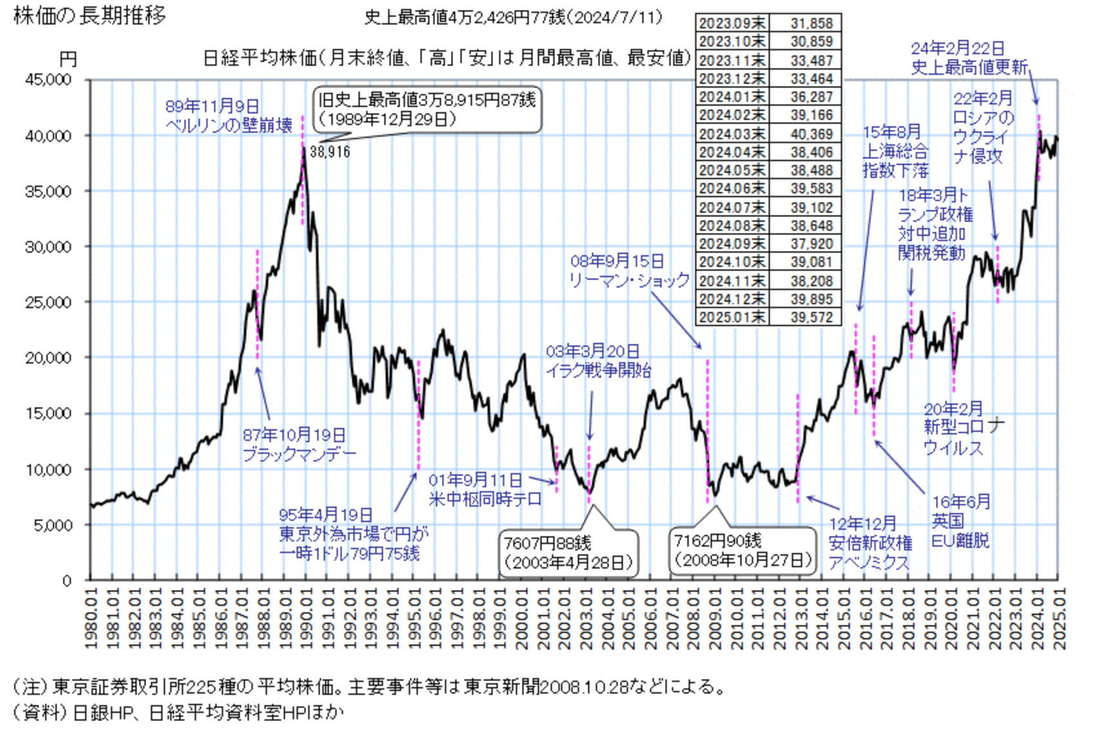
日経平均株価の変動要因と見方
（資料）社会実情データ図録
https://honkawa2.sakura.ne.jp/5075.htmlより
Notes:
これは株式チャートといい、今回のチャートは過去45年の株価の変化を表しています。左から主要なところを説明していきます。まず、昭和の終わりから平成初め頃の1980年代前半から1990年頃まで、バブル経済という時代が続きました。非常に景気がよい時代でした。その景気を表すかのように、日経平均株価は1989年12月29日に史上最高値（しじょうさいたかね）である38,915円87銭を記録しました。しかし、バブルの崩壊は急激でした。わずか１年ほどで株価は半値以下となりました。そして日本経済の冬の時代が到来します。長引く不況、極度の円高。世界的にもアメリカ同時多発テロ、イラク戦争など不安定な時期が続きました。しかし2003年頃から2007年にかけて長期的に景気が戻ってきたころにリーマンショックが発生。世界的に不況となりました。ちょうどそのころの2008年10月27日に日経平均株価は7162円90銭の史上最安値を記録しました。その後、苦しい時代は続きましたが、2013年頃からの経済対策が功を奏し、長期的な株価の上昇が続きました。新型コロナウィルス感染症拡大やロシアウクライナ戦争に伴う株価の下落等がありましたが、順調に株価は上昇し、2024年２月22日に史上最高値を更新しました。よって令和６年９月現在の株価36,833円は日本の株価の歴史上、高い株価であるといえます。
４５年をざっと話しましたが、そのほかにも数多くの出来事が株価に影響を与えました。次は株価の変動要因についてもう少し詳しく話をします。

Slide 5
日経平均株価の変動要因と見方
株価の変動要因
１ 世界経済との関わり
・新型コロナウィルスなどの感染症
・戦争 ・為替
・リーマンショックを代表とする金融崩壊、
・諸外国の景気 ・大統領選挙
・金利 ・雇用 ・インフレ・デフレ
・日々のニューヨークダウの変動
Notes:
株価の変動要因は非常に多くの要因が絡まっているので一概には言えないですが、代表的なものを紹介します。まずは世界経済との関わりです。記憶に新しい新型コロナウィルスなどの感染症、戦争、為替、リーマン・ショックを代表とする金融崩壊、諸外国の景気、大統領選挙、金利、雇用、インフレ・デフレなど多くの要因が日本の株価にも影響します。その中でも為替は日本企業の業績や株価に大きく影響します。為替の説明と為替が日本企業に与える影響はのちほどの動画で解説します。次は世界の出来事が日経平均株価に与えた影響の事例を簡単に紹介します。

Slide 6
世界の出来事が日経平均株価に与えた影響の事例
日経平均株価の変動要因と見方
・新型コロナウィルス感染症
→感染症拡大防止のため、世界各地で経済活動が停滞。日経平均24,000円から１か月ほどで16,300円程度まで下落
・金融崩壊（リーマンショック）
→2008年、アメリカのリーマンブラザーズ社という大手投資銀行が破綻し、世界的に金融危機が広がった。日経平均14,000円から8,000円程度まで下落。
・米国同時多発テロ
→２００１年9月11日に発生したテロ事件により、世界中の株式市場が混乱。日経平均株価も急落し、1984年以来の10,000円割れを記録した。
Notes:
まずは新型コロナウイルス感染症です。ウイルス感染症拡大防止のため、世界各地で経済活動が停滞。日経平均24,000円から１か月ほどで16,300円程度まで下落しました。
次に金融崩壊についての事例です。皆さんリーマンショックという言葉をよく耳にすると思います。2008年にアメリカのリーマンブラザーズ社という大手投資銀行が破綻し、世界的に金融危機が広がり、日経平均14,000円から8,000円程度まで下落しました。
米国同時多発テロ→2001年9月11日に発生した米国同時多発テロ事件により、世界中の株式市場が混乱。日経平均株価も急落し、1984年以来の10,000円割れを記録しました。

Slide 7
日経平均株価の変動要因と見方
株価の変動要因
２ 日本国内での動向
（１） 日本企業の業績
（特に大企業の業績は日経平均に影響する）
（２） 日本での出来事
経済成長率、日銀の金利政策、インフレ率、選挙や政治の動向、天候、災害、その他多くの社会的出来事
など
Notes:
１つ目の株価の変動要因として、まずは企業業績が挙げられます。黒字企業が多く、企業が多くの利益を上げていけば個別の企業の株価も上がり、日経平均株価も上昇します。逆に赤字企業が多くなれば当然、日経平均株価も下落します。特に大企業の業績は日経平均株価に大きく影響します。
２つ目に日本でのあらゆる出来事も株価に影響します。経済成長率、日銀の金利政策、インフレ率、選挙や政治の動向、天候、災害、その他、多くの社会的出来事など、数多くの要因が株価に影響します。

Slide 8
日本の出来事が日経平均株価に与えた影響の事例
日経平均株価の変動要因と見方
・大企業の業績→新型コロナウィルス感染症の影響により、大企業の業績悪化の影響により日経平均株価が下落。
・東京オリンピックの開催→2013年のIOC総会により2020年のオリンピックの開催地が東京に決定したことにより、日経平均株価が大幅に上昇した。特にインフラ整備に関係する道路、建築、鉄道などの企業は業績上昇の期待から株価が上昇。
・東日本大震災→２０１１年に東日本大震災が発生し影響で日経平均株価が大幅に下落。
Notes:
まずは大企業の業績についてお話します。2020年に発生した新型コロナウイルス感染症の影響により、大企業の業績悪化の影響により日経平均株価が下落する原因となりました。また、大企業が倒産すると日本の金融市場は混乱し、日経平均株価が大幅に下がる傾向があります。
次に東京オリンピックの開催が決定したことによる株価の変化です。2013年のIOC総会により2020年のオリンピックの開催地が東京に決定したことにより、日経平均株価が大幅に上昇しました。特にインフラ整備に関係する道路、建築、鉄道などの企業は業績上昇の期待から株価が上昇しました。
次に２０１１年に発生した東日本大震災では日本中が深い悲しみと混乱により日経平均株価も大幅に下落しました。

Slide 9
日経平均株価の見方
日経平均株価の変動要因と見方
令和６年９月１２日の株価
３６，８３３円２７銭
（前日比 1,213円50銭高）
ココに注目！！！
Notes:
最後に日経平均株価の見方について説明します。令和６年９月１２日の株価は36,833円27銭で前日比1213円50銭高となっています。この前日比に注目してほしいです。前日比が２％以上高くなったり安くなったりする場合にはその前日や当日にに大きなニュースがあったりしますので、日常的に株価とニュースをチェックし、経済の流れを把握してください。

Slide 10
日経平均株価の変動要因と見方
経済に強いビジネスパーソンとなるために
以下のことを実践しよう。
日経平均株価を毎日チェックし、世の中の出来事と日経平均株価との関係について考えるようにしよう。
新聞の株価欄や経済欄に前日の日経平均株価とその変動要因が書いてあるので、そこを読むようにしよう。
Notes:
最後にこの講義のまとめをします。経済に強いビジネスパーソンとなるために
日経平均株価を毎日チェックし、世の中の出来事と日経平均株価との関係について考えるようにしましょう。
そのためには新聞の株価欄や経済欄に前日の日経平均株価とその変動要因が書いてありますので、そこを読むようにしてみましょう。
日経平均を毎日チェックしなくても、何か大きな出来事があった時は日経平均株価をチェックするようにしてみましょう。

